Slide 1

Hospital system operations
Grupo 9

Slide 2
Grupo 9
01
04
Jaciana Beatriz
Maryanna
02
05
Lucas Soares
Rafael Sampaio
03
06
Luiz Felipe
Samuel Vinicios

Slide 3

Agenda
01
Apresentação
05
Diagrama técnico
09
Agradecimentos
02
Contexto/ proto
06
Diagrama de Classe
03
Diagrama de Solução de Negócios
07
Demonstração
04
Metodologia
08
Conclusão

Slide 4

Contextualização

Slide 5
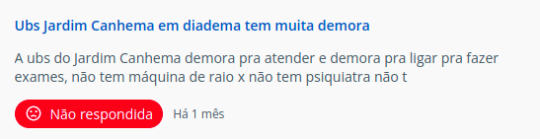
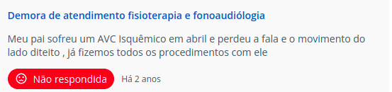
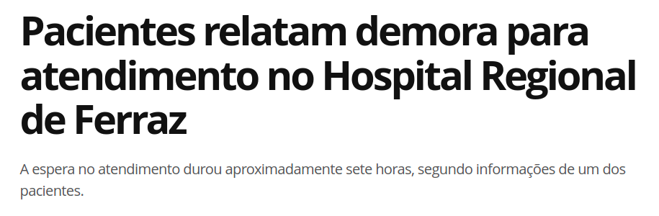
Sobre nós
Somos uma empresa de tecnologia com ênfase em monitoramento de máquinas.
02.
03.
04.
05.
Problema
product new
wing
develop
new wing
Demora em atendimentos devido a panes nos Sistemas Operacionais.
Por muitos relatos e por experiência própria concluímos que há necessidade de um monitoramento das máquinas para diminuir a ocorrência dessas panes.

Slide 6
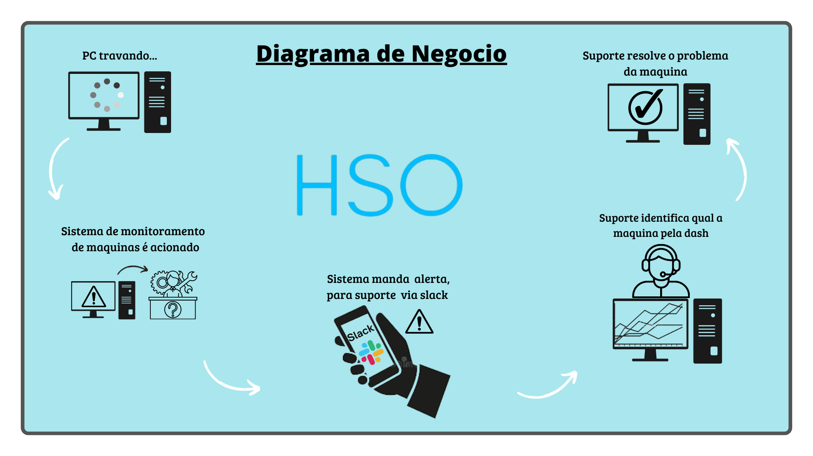
Diagrama de Solução de negócio

Slide 7

Metodologia
Scrum
Daily
Retro
Planning
Review

Slide 8
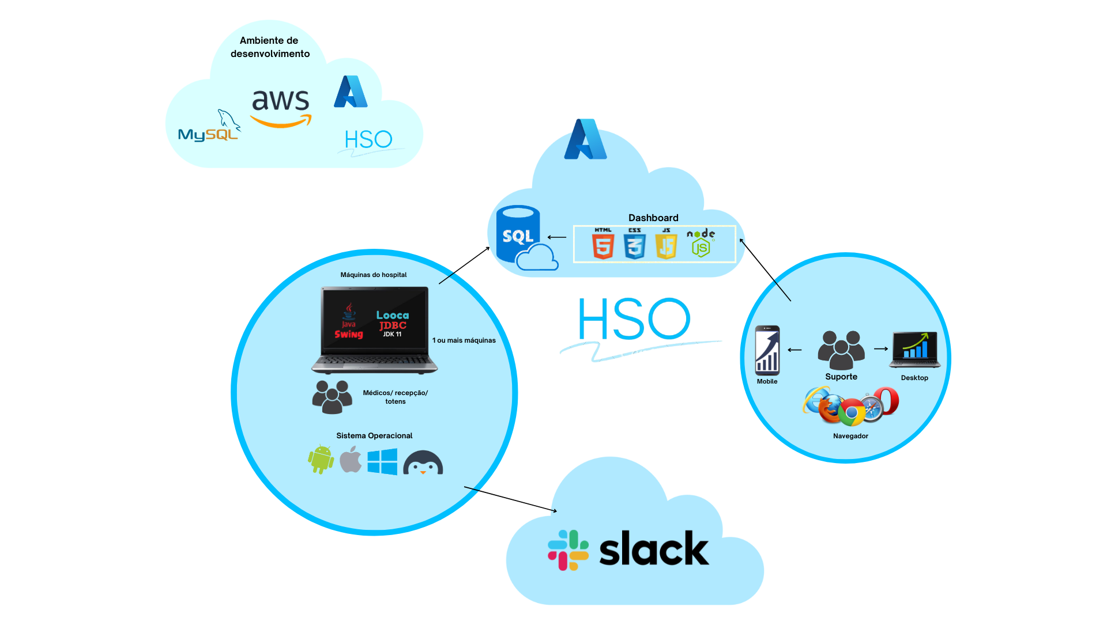
Diagrama de soução técnico

Slide 9
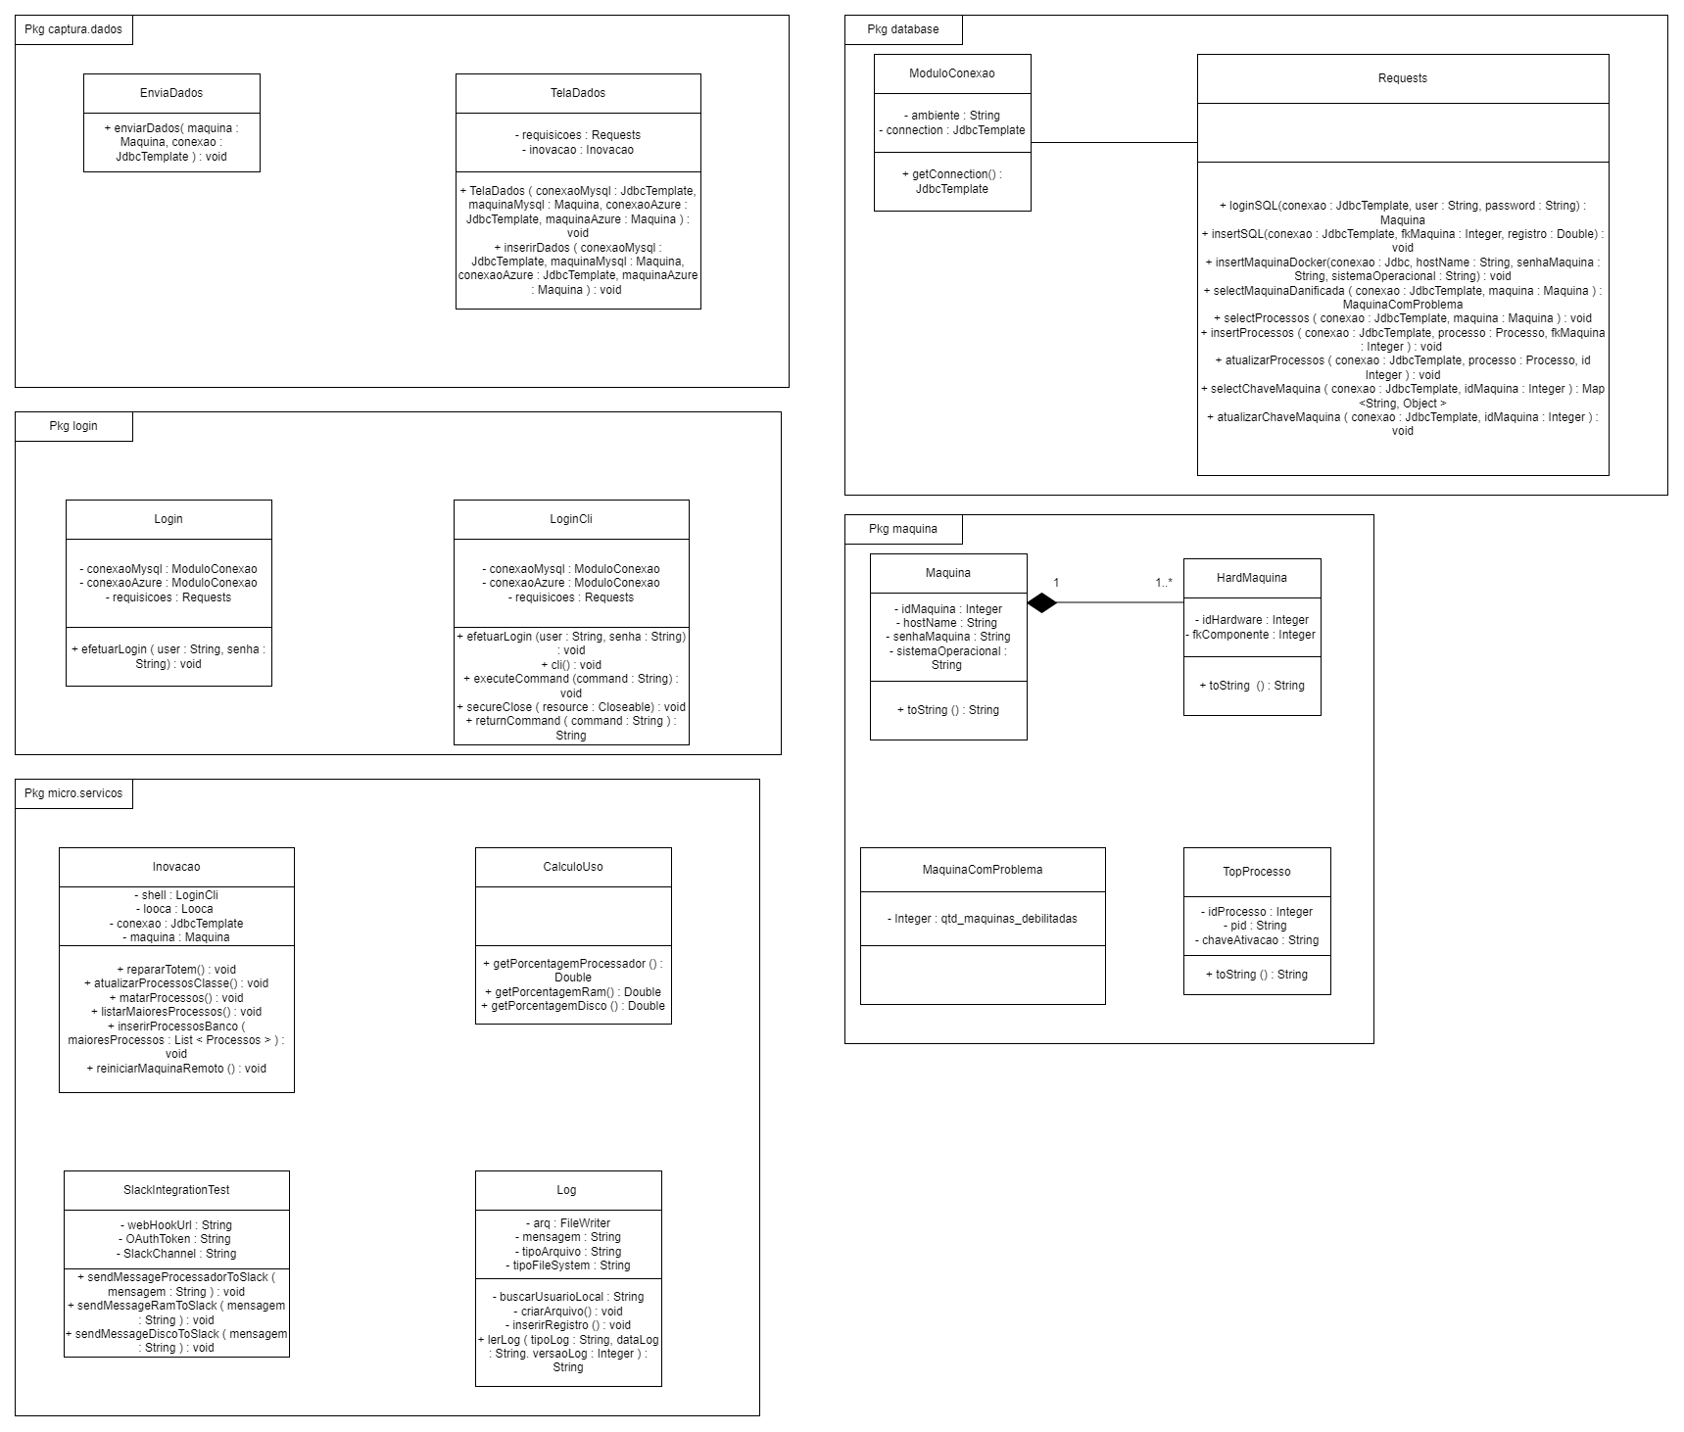
Diagrama de classe

Slide 10




Demonstração

Slide 11
Conclusão
Acreditamos que com nosso produto otimizaremos os atendimentos em hospitais, contribuindo para uma melhora na saúde de todo país, e numa melhor experiencia de pacientes e funcionários.
Foi uma trilha muito importante de aprendizado para todos nós, com muitos desafios, principalmente no quesito java, mas acreditamos que chegamos em um bom lugar com nosso produto, estamos felizes com o resultado.

Slide 12




Agradecimentos
Gostaríamos de agradecer à nossa equipe pelo empenho no desenvolvimento do nosso projeto.
Ao nosso cliente, pela confiança em nosso trabalho.
Aos professores por todo apoio e conhecimento.
E às nossas empresas pela oportunidade de aprendizado e experiência.

Slide 13
Obrigado!

